Slide 1


数据结构
Data structure
主讲教师：何波
Computer Science and Engineering

Slide 2
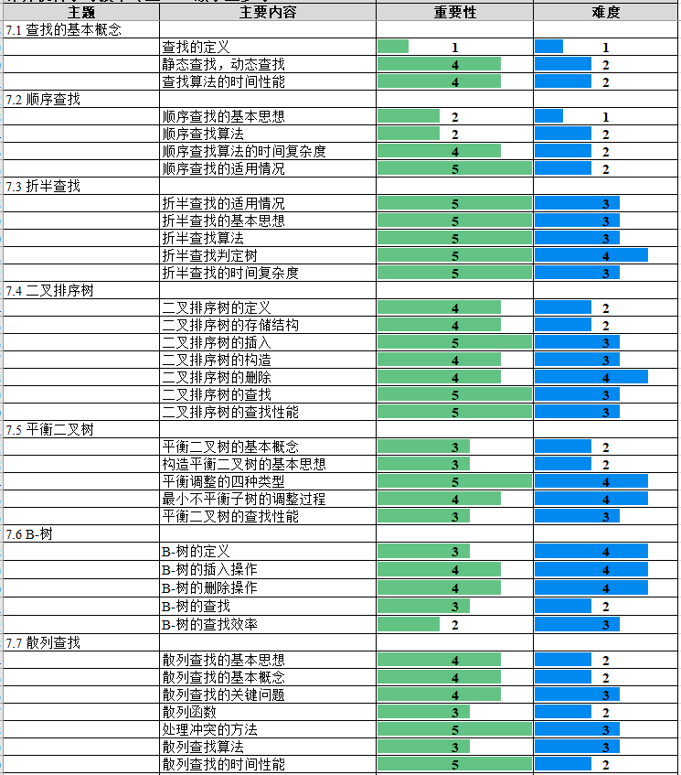

Brief Introduction
查找的基本概念
顺序查找
插值查找
二分查找
索引查找
树表查找：二叉排序树，平衡二叉树，B-tree
散列查找
学习建议
教学内容
本章教学时长约4H
蓝色标题：本课程课内实验、课堂演示的内容，要求学生必须熟练掌握
橙色标题：学生课外自主学习，查阅资料，不在课堂讲授，但需根据情况进行课外答疑
本章教学中穿插课堂小测试
理解查找的相关基本概念
能编程实现、验证、测试各类查找算法，分析其时空开销
能根据应用的需求，选用查找算法解决问题
教学目标

Slide 3
CONTENTS
01
查找的基本概念

Slide 4
查找的基本概念
关键字
数据元素中的一个数据项，可以标识数据元素
主关键字，次关键字
查找表
具有同一属性的数据元素的集合
分为静态查找表和动态查找表两类
查找
给定关键字值K，在表中找出关键字等于K的结点
若找到，则查找成功，返回该结点的信息或该结点在表中的位置
否则查找失败，返回相关的指示信息
静态查找问题
查找过程中数据是不变的
静态查找表结构
顺序表
线性链表
讨论一下：
你认为按主关键字查找和按次关键字查找有什么不同？
如何理解查找是“静态的”？
查找是静态的还是动态的，对我们设计查找算法有什么影响？
typedef struct
{ KeyType key; // 关键字字段
…… // 其它字段
} ElemType

Slide 5

查找的评价方法
查找效率
占用存储空间多少
算法本身复杂程度
平均查找长度 (Average Search Length, ASL)
为确定记录在表中的位置，需与给定值进行比较的关键字的个数的期望值
讨论一下：
为什么要设置评价方法？
如何设置评价指标来衡量算法？
经济学领域的古德哈特定律（Goodhart's law）：
查尔斯·古德哈特（Charles Goodhart）：英国科学院院士、伦敦政治经济学院银行和金融学荣休教授
评价标准的滥用
When a measure becomes a target, it ceases to be a good measure
房地产公司的电话考核标准？
钢琴老师的作业？自动摘要中的评价指标体系？

Slide 6
CONTENTS
02
顺序、二分、插值和索引查找

Slide 7
顺序查找
查找过程：从表的一端开始，逐个进行记录的关键字和给定值的比较
找64
0 | 1 | 2 | 3 | 4 | 5 | 6 | 7 | 8 | 9 | 10 | 11
64 | 5 | 13 | 19 | 21 | 37 | 56 | 64 | 75 | 80 | 88 | 92
比较的次数：
查找第n个元素：1
查找第n-1个元素：2
……….
查找第1个元素：n
查找第i个元素：n-i+1
查找失败：n+1
i
i
i
i
i
监视哨
比较次数=5

Slide 8
顺序查找性能分析
顺序查找的优点
算法简单
顺序表或用链表均适用
结点是否按关键字有序，都同样适用
顺序查找的缺点
查找效率低
查找成功时，ASL约为元素个数的一半
讨论一下
有哪些提高顺序查找效率的方案？
如果知道访问概率：合理安排节点位置，使访问越频繁的数据，比较的次数越少
空间换时间？
元素再添加一个域来记录当前数组的访问频度或访问次数。始终保持访问频度较高的在顺序表后，这个过程需要动态调整
最近被访问的放在最前面？
程序访问的局部性原理：时间局部性和空间局部性
空间局部性：在最近的未来要用到的信息（指令和数据），很可能与正在使用的信息在存储空间上是邻近的
时间局部性：在最近的未来要用到的信息，很可能是正在使用的信息
高速缓冲技术是利用程序访问的局部性原理，把程序中正在使用的部分存放在高速的、容量较小的Cache中，使CPU的访存操作大多针对Cache进行，提高程序执行速度

Slide 9
折半查找
二分查找（Binary Search）
条件
顺序存储
表中数据元素按关键字有序
基本思想:在表list中查询值为k的元素的位置
step1: 初始化查找区间的下界low、上界high
step2: 如查找区间上下界重叠,则查找失败,否则进入step3
if(low>high)
return FALSE
step3: mid=floor((low+high)/2)
step4: if(k==list.data[mid])
return mid
else 调整查找区间，然后转step2
确定low, high和中点mid
low = mid +1 或 high=mid-1
05，13，19，21，37，56，64，75，80，88，92 查找的关键字K=21
05，13，19，21，37，56，64，75，80，88，92
05，13，19，21，37，56，64，75，80，88，92
05，13，19，21，37，56，64，75，80，88，92

Slide 10
折半查找的性能分析
1 | 2 | 3 | 4 | 5 | 6 | 7 | 8 | 9 | 10 | 11
二分查找过程可用二叉树来描述
二分查找判定树(Decision Tree)或比较树(Comparison Tree)
已知表中有n个结点，以当前查找区间的中点为根
左、右半区的结点分别作为根的左右子树，得到的二叉树，称为
ASL：O(log₂n)
二分查找的特点
查找效率高，但表需按关键字有序
适用于表结点稳定、很少做插入或删除操作的顺序表
讨论一下：二分查找是否适用于链表？
5
13
19
21
37
56
64
75
80
88
92
6
3
9
1
4
7
10
2
5
8
11
虽然第一篇二分搜索的论文在1946年就发表了，但是第一个没有错误的二分搜索程序却直到1962年才出现—《The Art of Computer Programming》, Volume 3: Sorting and Searching
孙子曰：“凡治众如治寡，分数是也；斗众如斗寡，形名是也”（《孙子兵法·兵势篇》）。意思是治理庞大的军队如同治理少量的军队的方法，就是按一定编制将他们组织起来，比如一军分三师、一师分三旅、一旅分三团，直至一排分三班；让庞大军队像小队人马一样步调一致、听从指挥。“治众如治寡”，这是孙子提出的一个方法论思想和一种管理学思想。

Slide 11
分块查找（索引查找）
查找过程
表元素分成几块，块内无序，块间有序
先确定待查记录所在块，再在块内查找
适用条件
后一个子表中，所有记录的关键字均大于前一个子表中的最大关键字
算法思路
存储待查数据元素，每个元素包含关键字域
建立索引表，每个索引表结点含有最大关键字域和指向本块第一个结点的指针
选用的存储结构分析
分块查找表由“分块有序”的数据表和索引表组成
块间有序，块内无序
索引表有序
多选用顺序存储
22 | 12 | 8 | 3 | 9 | 20 | 33 | 42 | 44 | 38 | 24 | 48 | 60 | 58 | 74 | 49 | 86 | 53
1 | 7 | 13
22 | 48 | 86

Slide 12
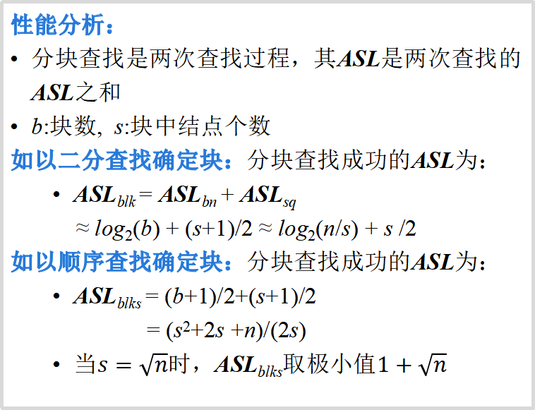
分块查找的性能分析
分块查找：在表list（索引表为idtable）中查询值为k（主关键字）的元素的位置
算法思想：
step1:查找idtable ，定位k所处的块
idtable是有序表，可用二分查找或顺序查找，确定k所处的块
step2:若找不到索引块，return FALSE，否则进入step3
step3: 在确定的块中顺序查找k
块内无序，只能用顺序查找
块内查找区间
起始地址到块结束地址之间
如找到则return pos, 否则return -1
性能分析：
分块查找是两次查找过程，其ASL是两次查找的ASL之和
b:块数, s:块中结点个数
如以二分查找确定块：分块查找成功的ASL为：
ASL_{blk} = ASL_{bn} + ASL_{sq}
≈ log₂(b) + (s+1)/2 ≈ log₂(n/s) + s /2
如以顺序查找确定块：分块查找成功的ASL为：
ASL_{blks} = (b+1)/2+(s+1)/2
= (s²+2s +n)/(2s)
当$s=\sqrt{n}$时，ASL_{blks}取极小值$1+\sqrt{n}$

Slide 13
分块查找的性能分析
假设表中有10000个结点
顺序查找的ASL
平均比较5000次
二分查找的ASL
平均比较10次
分块查找的ASL
将其分成100个数据块，每块含100个数据元素
顺序查找确定块，块内顺序查找，平均比较100次
分块查找的效率于顺序和二分查找之间
并不一定要将块分成均等大小
例如：学校的学生登记表，可以班为块，将各块存放于不同的顺序表(或单链表)中，利用索引表访问

Slide 14
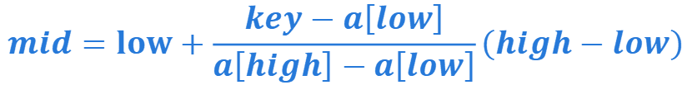

插值查找
插值查找通过下列公式求取中点
其中low和high分别为表的两个端点下标，kx为给定值
若 kx<tbl.elem[mid].key，则high=mid-1，继续左半区查找
若 kx>tbl.elem[mid].key，则low=mid+1，继续右半区查找
若 kx=tbl.elem[mid].key，查找成功
要求查找表有序
查找表数据量大、数据分布比较均匀
$$mid=\frac{low+high}{2}=low+\frac{1}{2}\left(high−low\right)$$
$$mid=low+\frac{key−a\left[low\right]}{a\left[high\right]−a\left[low\right]}\left(high−low\right)$$

Slide 15

有序表的斐波那契查找
斐波那契查找通过斐波那契数列对有序表进行分割
查找区间的两个端点和中点都与斐波那契数有关
斐波那契数列定义如下：
分割的思想
对表长为F(i)-1的有序表，以相对low偏移量F(i-1)-1取中点，对表进行分割，即：
mid=low+F(i-1)-1
则左子表表长为F(i-1)-1，右子表表长为F(i)-1-[F(i-1)-1]-1=F(i-2)-1
可见，两个子表表长也都是某个斐波那契数-1，因而，可以对子表继续分割

Slide 16
CONTENTS
03
树表查找

Slide 17
二叉排序树(Binary Sort Tree, BST树）
二叉排序树定义
二叉排序树或者是一棵空树；或者满足如下性质
若左子树不空，则左子树上所有结点的值均小于根结点的值
若右子树不空，则右子树上所有结点的值均大于根结点的值
左右子树本身也都是二叉排序树
按中序遍历BST树得到的序列是递增有序的
也称二叉搜索树（Binary Search Tree, BST）
5
3
7
2
4
8

Slide 18
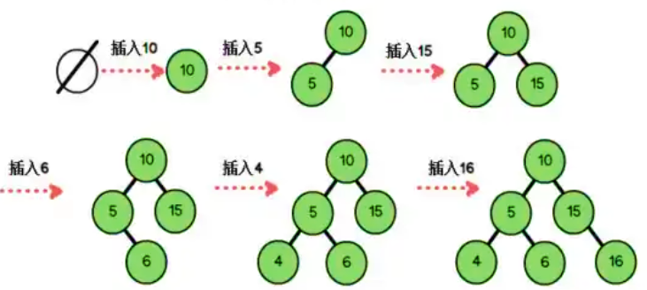
二叉排序树
二叉排序树生成
从空树出发，经过一系列插入操作后，生成一棵二叉排序树
向二叉排序树中添加结点的思路：
若二叉排序树为空，则插入的结点应为新的根结点
否则，在其左、右子树上查找，直至某个结点的左子树或右子树为空为止，则插入结点应为该结点的左孩子或右孩子
输入结点序列：(10，5，15，6，4，16)

Slide 19
exercise
问题一：
对结点序列{5,3,7,2,4,8}进行查询操作，请将该结点序列构造为BST进行查询
对结点序列{20,15,30,21,11,9,17}进行查询操作，请将该结点序列构造为BST进行查询
20
15
30
11
17
21
5
9
3
7
2
4
8
5
5
5
5
5
5
3
7
3
7
3
7
3
3
7
2
2
4
2
4
8

Slide 20
二叉排序树的查找
二叉排序树的查找：在以t为根的二叉排序树t上查找指定的值kx
算法思路：
step1: 若t为空，return FALSE，否则进入step2
step2: 将kx与根结点t的关键字比较，若相等，return t ，否则进入step3
step3: 转入子树进行查找
如kx小于t的关键字，进入以t的左子树，然后转step1
t = t ->lchild
当kx大于t的关键字，进入以t的右子树，然后转step1
t = t ->rchild

Slide 21
二叉排序树的性能分析
BST是把表的n个结点依次插入生成的
ASL与二叉树的形态有关
最坏情况：
BST是深度为n的单支树，其ASL与和顺序查找相同
5,4,3,2,1
ASL: (n+1)/2
最好情况：
BST形态匀称，得到与二分查找的判定树形态相似的BST
4,2,6,1,3,5,7
ASL: log₂n
插入、删除、查找算法的时间复杂度均为O(log₂n)

Slide 22
二叉排序树的删除
删除原则
从二叉排序树中删除一个结点，关键点是：应保证删除后的二叉树仍满足BST性质
算法思想
查找待删除结点p
若找不到则返回，否则删除结点p
删除结点p
将p的子树(若有)仍连接在树上，且保持BST性质不变
删除结点p的三种情况
p是叶子(左右孩子均为空)
p无子树，只需将p的parent中指向p的指针域置空
p有一个孩子child（lchild或rchild）
将child和p的双亲连接，即可删去p
p有两个孩子
step1: 令q=p，将被删结点的地址保存在q中
step2: 找p的中序后继结点f ，查找时用parent记住f的双亲
p的中序后继结点，是p的右子树中最左下的结点，它无左子树
step3: 将删去p的操作，变成删去p的中序后继f的操作
将f的值复制到p中
删除结点f

Slide 23
二叉排序树的删除
删除结点p的两种情况
p是叶子(左右孩子均为空)
p无子树，只需将p的parent中指向p的指针域置空
p有一个孩子（lchild或rchild）
将lchild（或rchild ）与p的双亲连接，即可删去p
8
8
删除5
4
25
4
25
6
13
6
13
5
80
删除50
80
50
120
60
120
60
110
150
55
70
110
150
55
70
53
75
53
75

Slide 24
二叉排序树的删除
10
8
删除结点p第三种情况
p有两个孩子
方案一：
删除p的中序遍历的直接前驱
查找p的左子树上最右下方的结点
方案二：
删除p的中序遍历的直接后继
查找p的右子树上最左下方的结点
4
25
删除10
4
25
8
13
6
13
6
5
5
80
80
删除60
60
120
65
120
55
70
110
150
55
70
110
150
53
65
75
53
75

Slide 25
练习题
问题：分别删除以下BST中值为9、30、15的结点。画出分别删除这三个结点后，BST的形态。
20
20
20
20
15
30
15
21
15
30
15
30
11
17
21
11
17
11
17
21
11
17
21
9
9
9
20
20
20
20
15
30
15
30
17
30
11
30
9
11
17
21
11
17
21
11
21
17
21
9
9
9

Slide 26
二叉树排序树的查找及性能分析
对给定的关键字序列4,5,7,2,1,3,6，用二叉排序树查找，给出查找6的次数及查找成功的ASL
对二叉排序树：查找6需4次
ASL=(1+2+2+3+3+3+4)/7=18/7≈2.57

Slide 27
二叉排序树的查找算法分析
讨论一下：
Q1：对有序数据集，应该如何构建查找表？
从平均时间性能看
BST的查找和二分查找差不多
从维护表的有序性看
BST无须移动结点，只需修改指针即可完成插入和删除操作，其平均的执行时间均为O(log₂n)
二分查找的有序表是顺序表，插入和删除操作中，为维护表的连续性所用代价是O(n)
Conclusion
当有序表主要用于静态查找，宜用顺序表作存储结构，用二分查找实现查找
当有序表主要用于动态查找，宜选用BST作为存储结构
Q2：BST的ASL在什么情况下最差？
单支树，不平衡树
Q3：如何尽可能地避免这种情况？
构造平衡二叉树

Slide 28
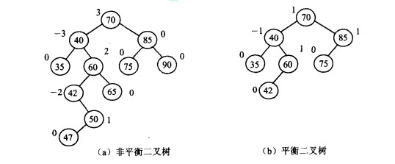
平衡二叉树—Adelson-Velsky-Landis Tree, AVL平衡二叉树）
BST结构特点分析
若左右子树均匀分布，则BST的查找类似于二分查找
若给定序列原本有序，则BST蜕化为单支树，其查找效率与顺序查找一样
解决方案
对均匀的BST进行插入或删除结点后，应对其调整，使其依然保持均匀
平衡因子(Balance Factor, BF)
二叉树上节点的左子树高度减去右子树高度的值，称为该节点的平衡因子平衡二叉树的“平衡”，指高度平衡
AVL平衡二叉树定义
AVL树或是一棵空树，或是具有下列性质的BST
它的左子树和右子树都是AVL树
AVL树中所有结点的平衡因子只能取0，1或-1

Slide 29
平衡二叉树的查找及性能分析
讨论一下：
对关键字序列[4,5,7,2,1,3,6]，分别构造BST和AVL进行查找。计算为找到6所需的比较次数，以及查找成功的ASL。
对BST ：查找6需4次
ASL=(1+2+2+3+3+3+4)/7=18/7≈2.57
对AVL ：查找6需2次
ASL=(1+2+2+3+3+3+3)=17/7≈2.43
AVL的查找性能优于BST
AVL树(Adelson-Velsky and Landis Tree)得名于它的发明者G. M. Adelson-Velsky和Evgenii Landis，他们在1962年的论文《An algorithm for the organization of information》中公开了这一数据结构。AVL是在BST的基础上增加了一个平衡(Balance)的属性, 以稳固算法复杂度到 O(log₂n), BST算法复杂度受树结构的影响会游离于 O(logn)~O(n) 之间, 加入了平衡属性后，则会降低到恒定为 O(log₂n)

Slide 30
非AVL树的调整
在树上插入或删除结点后，可能使树失去平衡，需对失衡树进行平衡化调整
调整原则
最小失衡子树：在新插入的结点向上查找，以第一个平衡因子的绝对值超过1的结点为根的子树称为最小不平衡子树。
一棵失衡的树，可能有多棵子树同时失衡,此时，调整最小的不平衡子树
即处理与插入点最近的、平衡因子大于1或小于-1的结点
调整策略
左单旋转（ LL型的处理）
右单旋转（ RR型的处理）
先左后右双向旋转（ LR型的处理）
先右后左双向旋转（ RL型的处理）

Slide 31
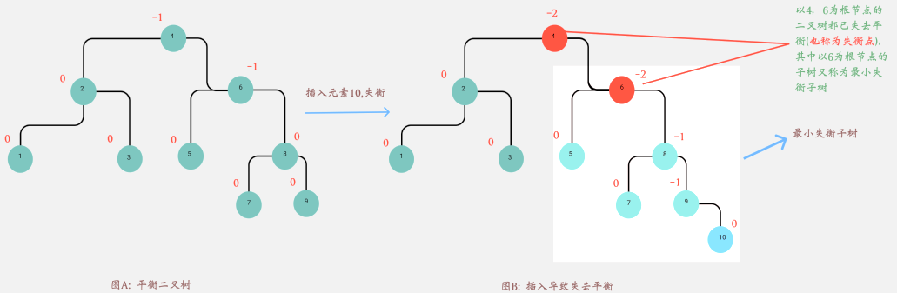
非AVL树的调整

Slide 32
非AVL树的调整
LL型的处理(左左型)
在C的左孩子B上插入一个左孩子A，使C的平衡因子由1变成了2，成为不平衡二叉树序树
平衡处理
将C顺时针旋转，成为B的右子树，而原来B的右子树则变成C的左子树，待插入结点A作为B的左子树
LR型的处理(左右型)
在C的左孩子A上插入一个右孩子B，使C的平衡因子由1变成了2，成为不平衡二叉排序树
平衡处理
将B变到A与C 之间，使之成为LL型，然后按LL型处理
旋转
平衡处理
LL型平衡处理
平衡处理
LL型平衡处理

Slide 33
非平衡二叉树的调整
RR型的处理(右右型)
在A的右孩子B上插入一个右孩子C，使A的平衡因子由-1变成-2，成为不平衡的二叉排序树
平衡处理
将A逆时针旋转，成为B的左子树，而原来B的左子树则变成A的右子树，待插入结点C成为B的右子树。
RL型的处理(右左型)
在A的右孩子C上插入一个左孩子B，使A的平衡因子由-1变成-2，成为不平衡的二叉排序树
平衡处理
将B变到A与C之间，使之成为RR型，然后按RR型处理
平衡处理
旋转
平衡处理
RR型平衡处理

Slide 34
平衡二叉树的生成示例
给定一个关键字序列{4,5,7,2,1,3,6}, 请生成一棵平衡二叉树
分析：平衡二叉树实际上也是一棵二叉排序树，可以按建立二叉排序树的思想建立
在建立过程中，若遇到不平衡，则进行相应平衡处理

Slide 35
exercise
给定一个关键字序列{21,4,9,13,10,31,25,23,22}, 请生成一棵平衡二叉树

Slide 36
CONTENTS
05
散列查找

Slide 37

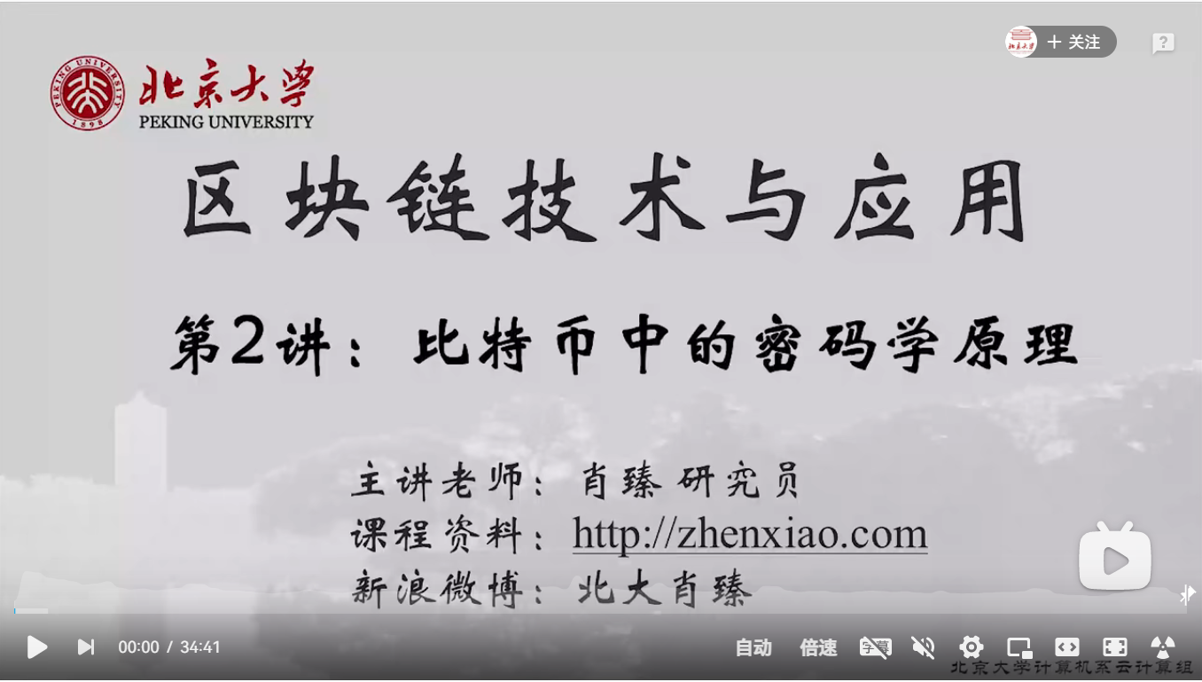
哈希表查找
顺序、二分法、索引、树表查找，都以关键字的比较作为查找基础
如果建立关键字与存储地址的映射关系，则已知关键字时，可直接定位到相应的存储位置
理想情况下，无须任何比较就可以找到待查关键字，查找的期望时间为O(1)
如有关键字集合：{18,27,1,20,22,6,10,13,41,15,25}
建立关键字与存储位置的关系为：
h(key)=key mod 11
如有关键字的集合：{BEIJING，SHANXI，SICHUAN，HEBEI}
建立关键字与存储位置的关系为：
关键字的首字母在字母表中的序号
0 1 2 3 4 5 6 7 8 9 10
22 1 13 25 15 27 6 18 41 20 10
https://www.bilibili.com/video/BV1Vt411X7JF?p=2&spm_id_from=pageDriver

Slide 38
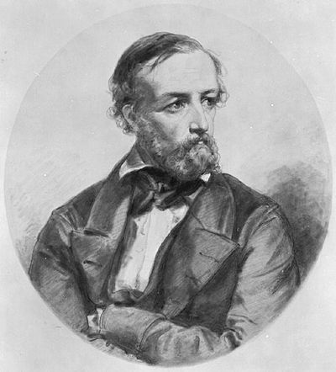
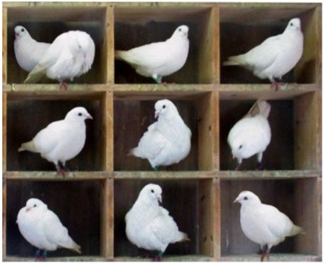
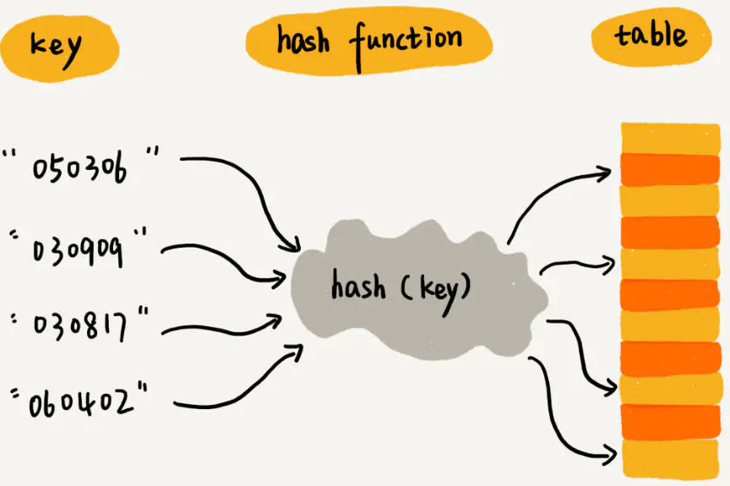
哈希表
哈希表（散列表）
以结点的关键字key为自变量，通过一个函数h，计算函数值h(key)
把h(key)解释为关键字key的存储地址，将key存入存储位置h(key)
由此构成的表称为哈希表, 散列表(Hash Table)或杂凑表
又称哈希方法、散列方法、称为关键字—地址转换法、杂凑法
函数h称为哈希函数，h(key)称为哈希地址
哈希表的查找
查找时，根据待查找的关键字Q，用函数h计算h(Q) ，再到存储位置h(Q)去取Q
哈希表的冲突现象
两个不同的关键字可能得到相同的散列值,被映射到表的同一位置,称为哈希碰撞(Collision)或冲突
发生哈希碰撞的两个关键字称为该散列函数的同义词
安全避免碰撞的策略
选择合适的散列函数
关键字的个数小于或等于散列表的长度
讨论一下：
冲突是不可避免的吗?
鸽巢原理的简单形式：如果n+1个物体被放进n个盒子，那么至少有一个盒子包含两个或更多物体。
鸽巢原理又名抽屉原理或狄利克雷原理，由德国数学家狄利克雷(Divichlet，1805—1855)首先发现。在组合学中占据重要地位，常被用来证明关于存在性的数学问题，在数论和密码学中有广泛应用。

Slide 39
哈希表
冲突不可能完全避免
若关键字个数大于散列表的长度，则无论怎样设计h，也不可能避免冲突
设计散列函数的思路：
(1) 尽可能使冲突最少
(2) 需确定解决冲突的方法：使发生冲突的同义词能够存储到散列表中
影响冲突的因素
与h相关
与表的填满程度相关
设m表示散列表的表长，n表示表中填入的结点个数，将散列表的 装填因子定义为：α=n/m
α越大，表越满，冲突的机会越大
尽可能令α≤1

Slide 40
常用哈希函数
对数字的关键字可有下列构造方法
平方取中法
除留余数法
随机数法
直接定址法
数字分析法
折叠法
讨论一下：
有人说：散列是一种通过编码数据来组织数据的技巧，你如何看这种说法？
如果有人说：散列函数是一种将数据转换为某种形式数字指纹的方法，你如何看待这种说法？
散列表的本质是一种映射，新添加数据项的位置由散列函数决定？

Slide 41
常用哈希函数
平方取中法
求关键字的平方值,扩大相近数的差别
然后根据表长度取中间的几位数作为散列函数值
如{0100,0110,1010,1001,0111}
散列表长度为1000
平方后得到
{0010000,0012100,1020100,1002001,0012321}
根据表长度,可取中间三位数作为散列地址
{100，121，201，020，123}
除留余数法
h(key)=key％p
例： {159，259，359，459，559}
取 p=100,得到地址如下:
{59,59,59,59,59}
取p=1000,则得到地址如下:
{159,259,359,459,559};
p最好为素数
通常p的取值为表长度m
随机数法
选择一个随机函数，取关键字的随机函数值为它的散列地址，即
h(key)=random(key)
random为随机函数，应保证函数值在0到m-1之间

Slide 42
常用哈希函数
数字分析法：假设关键字集合中的每个关键字都由 s 位数字组成
(u1, u2, …, us)，分析全体关键字，
并从中提取分布均匀的若干位或它们的组合作为地址
此法仅适合于
能预先估计出全体关键字的每一位上各种数字出现的频度
分析：①只取8 ②只取1 ③只取3、4
⑧只取2、7、5 ④⑤⑥⑦数字分布近乎随机
取④⑤⑥⑦任意两位或两位与另两位的叠加作哈希地址
①② ③ ④⑤⑥ ⑦⑧
8 1 3 4 6 5 3 2
8 1 3 7 2 2 4 2
8 1 3 8 7 4 2 2
8 1 3 0 1 3 6 7
8 1 3 2 2 8 1 7
8 1 3 3 8 9 6 7
8 1 3 6 8 5 3 7
8 1 4 1 9 3 5 5
折叠法
关键字分割成若干部分，然后取它们的叠加和为哈希地址
处理的方法
移位叠加、间界叠加
此法仅适合于
关键字的数字位数特别多
关键字为 ：0442205864，哈希地址位数为4
5 8 6 4
5 8 6 4
4 2 2 0
0 2 2 4
0 4
移位叠加
0 4
间界叠加
1 0 0 8 8
6 0 9 2
H(key)=0088
H(key)=6092

Slide 43
处理冲突的方法
处理冲突
为产生冲突的数据寻找下一个哈希地址
处理哲学：先到先得
处理冲突方法有
开放定址法 （Open Addressing）
链地址法（拉链法, Separate Chaining ）
建立一个公共溢出区

Slide 44
处理冲突的方法-探测开放定址法
开放定址法
基本思想
将一个关键字添加到散列表中时，如发生冲突
使用某种探测技术在散列表中形成一个探测序列
沿此序列逐个单元查找，直到找到下一个开放的地址为止
只要散列表足够大，总能找到开放的地址
将关键字添加到该位置
线性探测：
将散列表T[0..m-1]看成是一个循环向量，若初始探查的地址为d，则最长的探查序列为：
d，d+l，d+2，…，m-1，0，1，…，d-1
探查时从地址d开始，首先探查T[d]，然后依次探查T[d+1]，…，直到T[m-1]，此后又循环到T[0]，T[1]，…，直到探查到T[d-1]为止。
堆积现象
散列地址不同的关键字，争夺同一个后继位置，使得非同义词也加入了探测序列
增加了探查的长度，即增加了查找时间
若散列函数不好或装填因子过大，会使堆积加剧

Slide 45
处理冲突的方法-线性探测开放定址法
{26，36，41，38，44，15，68，12，06，51}
用除留余数法构造哈希函数，用线性探测法查找开放地址，解决冲突
试构造这组关键字的哈希表
为减少冲突，令装填因子α尽可能小 ：α<1
关键字有10个，可以定义表长m=13，则α=0.77
构造哈希表t[0..12]
哈希函数：h(key)=key%13
{26，36，41，38，44，15，68，12，06，51}：构造哈希表t[0..12]
哈希函数：h(key)=key%13
哈希地址：{0，10，2，12，5，2，3，12，6，12}
(26，36，41，38，44)没有冲突
15发生冲突，用线性探测法，h1=(2+1)%13，得到位置3
此位置未填值，是开放的位置，则15存进t[3]
68与15发生冲突，原本不是同义词的两个关键字，争夺同一个后继散列地址，出现堆积
用线性探测法，h1=(3+1)%13,则68存进t[4];
12与38冲突，用线性探测法，h1=(12+1)%13,此位置与26冲突
继续线性探测，h2=(12+2)%13,开放地址，则t[1]=12;
……

Slide 46
处理冲突的方法示例-线性探测开放定址法
{26，36，41，38，44，15，68，12，06，51，25}
要求：取表长为15
用除留余数法构造散列函数如下：
H(key)=key%13
用线性探测法解决冲突
试构造哈希表
26 | 25 | 41 | 15 | 68 | 44 | 6 |  |  |  | 36 |  | 28 | 12 | 51

Slide 47


处理冲突的方法
Hi=(Hash(key)±di) mod m
其中：
Hash(key)为哈希函数
m为哈希表长度，m要求是某个4k+3的质数(k是整数)
di 为增量序列 12，-12，22，-22，……，q2，-q2且
关键字集为 {47，7，29，11，16，92，22，8，3}，哈希表表长为11， Hash(key)=key mod 11，用二次探测法处理冲突，建表如下：
Hash(3)=3 哈希地址上冲突
由H1=(Hash(3)+12) mod 11=4 仍然冲突；
H2=(Hash(3)-12) mod 11=2 找到空的哈希地址，存入。

Slide 48
处理冲突的方法-双哈希函数法（开放定址法）
Hi=(Hash(key)+i*ReHash(key)) mod m
(i=1，2，……，m-1)
其中：
Hash(key)，ReHash(key)是两个哈希函数，
m为哈希表长度

Slide 49
处理冲突的方法-拉链法
设哈希地址域在区间[0，m-1]上，以每个哈希地址作为一个指针，指向一个链
即建立m个空链表，由哈希函数对关键字转换后，映射到同一哈希地址i的同义词，均加入到对应的链表中
已知一组关键字: (26,36,41,38,44,15,68,12,06,51) 取表长为13，用除留余数法建HASH函数，用拉链法解决冲突,构造这组关键字的散列表
0
26
∧
1
∧
2
15
41
∧
3
∧
4
68
∧
5
44
∧
6
06
∧
7
∧
8
∧
9
∧
10
36
∧
11
∧
12
12
38
51
∧

Slide 50
处理冲突的方法-拉链法
拉链法的特点
处理冲突简单，且无堆积现象，非同义词不会发生冲突，因此ASL较短
链表上的结点空间是动态申请的，适合建表前无法确定表长的情况
开放定址法为减少冲突，要求装填因子α较小，故当结点规模较大时会浪费很多空间
而拉链法可取α≥1，且结点密度较大时，拉链法增加的指针域可忽略不计，空间效率较好
在拉链法构造的散列表中，删除结点的操作易于实现
只需删去链表上相应结点即可
拉链法的缺点
指针需要额外的空间.
当结点规模较小时，开放定址法较为节省空间
若将节省的指针空间用来扩大散列表的规模，可使装填因子变小，减少开放定址法的冲突，从而提高ASL

Slide 51
哈希表的查找效率分析
哈希表的查找过程基本上和造表过程相同
一些关键字可通过哈希函数转换的地址直接找到，另一些关键字通过哈希函数得到的地址产生冲突，需要按处理冲突的方法进行查找
常见的、冲突后的查找仍然是将待查找的值key与关键字进行比较
对哈希表的查找效率度，用ASL衡量
影响产生冲突多少有以下三个因素：
哈希函数是否均匀
处理冲突的方法
哈希表的装填因子
查找时，关键字的比较次数，取决于产生冲突的多少
产生的冲突少，查找效率高
产生的冲突多，查找效率低
影响产生冲突多少的因素，也就是影响查找效率的因素

Slide 52
处理冲突的方法示例
例：已知一组关键字(19,14,23,1,68,20,84,27,55,11,10,79)，
哈希函数为：H(key)=key MOD 13, 哈希表长为m=16，设每个记录的查找概率相等。
用线性探测处理冲突，即Hi=(H(key)+di) MOD m
H(55)=3 冲突，H1=(3+1)MOD16=4
冲突，H2=(3+2)MOD16=5
0 1 2 3 4 5 6 7 8 9 10 11 12 13 14 15
14
1
68
27
55
19
20
84
79
23
11
10
H(11)=11
H(10)=10 冲突，H1=(10+1)MOD16=11
冲突，H2=(10+2)MOD16=12
H(19)=6
H(14)=1
H(79)=1 冲突，H1=(1+1)MOD16=2
冲突，H2=(1+2)MOD16=3
冲突，H3=(1+3)MOD16=4
冲突，H4=(1+4)MOD16=5
冲突，H5=(1+5)MOD16=6
冲突，H6=(1+6)MOD16=7
冲突，H7=(1+7)MOD16=8
冲突，H8=(1+8)MOD16=9
H(23)=10
H(1)=1 冲突，H1=(1+1) MOD16=2
H(68)=3
H(20)=7
H(84)=6 冲突，H1=(6+1)MOD16=7
冲突，H2=(6+2)MOD16=8
H(27)=1 冲突，H1=(1+1)MOD16=2
冲突，H2=(1+2)MOD16=3
冲突，H3=(1+3)MOD16=4
ASL=(1*6+2+3*3+4+9)/12=2.5

Slide 53
处理冲突的方法示例
例：已知一组关键字(19,14,23,1,68,20,84,27,55,11,10,79)
哈希函数为：H(key)=key MOD 13, 哈希表长为m=16
设每个记录的查找概率相等. 用链地址法处理冲突
0
1
2
3
4
5
6
7
8
9
10
11
12
^
14
1
27
^
79
^
68
55
^
^
^
19
^
84
ASL=(1*6+2*4+3+4)/12=1.75
^
20
^
^
23
^
10
^
11
^

Slide 54
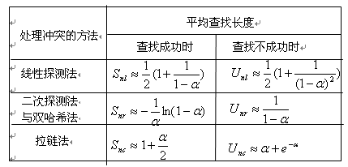

装填因子分析
α是哈希表装满程度的标志因子。
由于表长是定值，α与“填入表中的元素个数”成正比，所以，α越大，填入表中的元素较多，产生冲突的可能性就越大；α越小，填入表中的元素较少，产生冲突的可能性就越小

Slide 55
小结
查找算法
理解、熟练掌握查找的基本概念
理解顺序查找、插值查找、二分查找、索引查找相关算法的原理、算法时空性能、适用场景，能够编程实现相关算法
理解树表查找的原理、算法时空性能、适用场景， ，能够熟练编程实现二叉排序树的相关算法
理解更多树表存储及查找策略，包括平衡二叉树基本原理
理解散列查找概念、散列方法的原理、算法时空性能、适用场景，能熟练编程实现散列查找相关算法
讨论一下：
在一些合理的假设下，在散列表中查找一个元素的平均时间是O(1) —《算法导论》第14章
当实际存储的关键字数目比全部的可能关键字总数要小时，采用散列表就成为直接数组寻址的一种有效替代—《算法导论》第14章
课外任务
课外任务
阅读相关资料：请在线编辑，写写读后感
完成实验指导书相关章节练习题
按期参加ODAY活动， PTA刷题

Slide 56
CONTENTS
04
红黑树，B树，B+树，2-3-4树

Slide 57
B-Tree
一棵m阶B-Tree，或为空树，或为满足下列特性的m叉树
树中每个结点至多有m棵子树
若根结点不是叶子结点，则至少有两棵子树
除根结点外,所有非终端结点至少有⎡m/2⎤ 棵子树
非终端结点至少包含以下信息：
(n,(K1,K2, …,Kn),(A0,A1,A2 …,An))
n：关键字个数
⎡m/2⎤ −1≤n≤ m −1
(K1,K2, …,Kn)
Ki(i=1,…, n)为关键字，且Ki<Ki+1
(A0,A1,A2 …,An)
Ai(i=0,1,…, n)为孩子的指针
Ai-1(i=1,…, n)所指孩子结点的关键字均小于Ki
An所指子树中所有结点的关键字均大于Kn
所有叶子结点都出现在同一层上，并且不带信息
typedef struct BTNode
{
int keynum; // 关键字个数
struct BTNode *parent; // 双亲的指针
int key[m+1]; // 关键字
struct BTNode *ptr[m+1]; // 孩子的指针
} BTNode; // B树结点类型

Slide 58
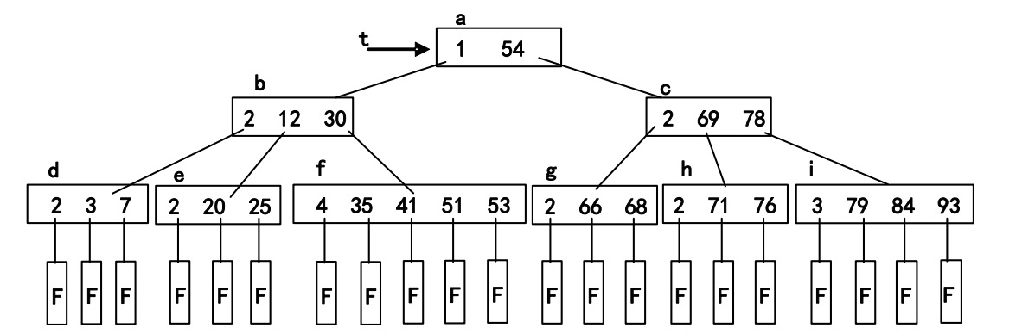
B-树
B-树是一种平衡的多路查找树
下图为5阶B-树
关键字：{3,7,20,12,30,25,35,41,54,51,66,53,71,68,76,84,79,69,78,93}

Slide 59
B-树的查找
从根结点出发，沿指针搜索结点和在结点内进行顺序（或折半）查找两个过程交叉进行
若查找成功，则返回指向被查关键字所在结点的指针和关键字在结点中的位置
若查找不成功，则返回插入位置

Slide 60
B-树结点的插入
关键字插入的位置必定在最下层的非叶结点
有下列几种情况插入后，该结点的关键字个数n<m，不修改指针
插入后，该结点的关键字个数n=m，则需进行结点分裂，令 s = ⎡m/2⎤，在原结点中保留A0，K1， A1，…，Ks-1，As-1）, 建新结点(As，Ks+1，…… ，Kn，An)； 将（Ks，p）插入双亲结点；
若双亲为空，则建新的根结点
关键字：{20,54,69,84,71,30,78,25,93,41,7,76,51,66,68,53,3,79,35,12,15,65}

Slide 61
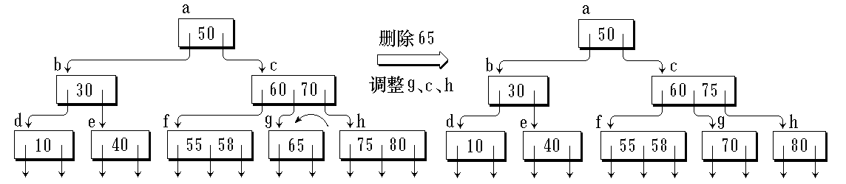
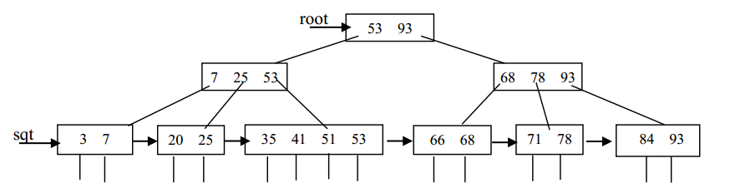
B-树的删除
分两种情况
(1)删除最底层结点中关键字
(2)删除为非底层结点中关键字
若所删除关键字非底层结点中的Ki，则可以指针Ai所指子树中的最小关键字X替代Ki，然后，再删除关键字X，直到这个X在最底层结点上，即转为(1)的情形。

Slide 62
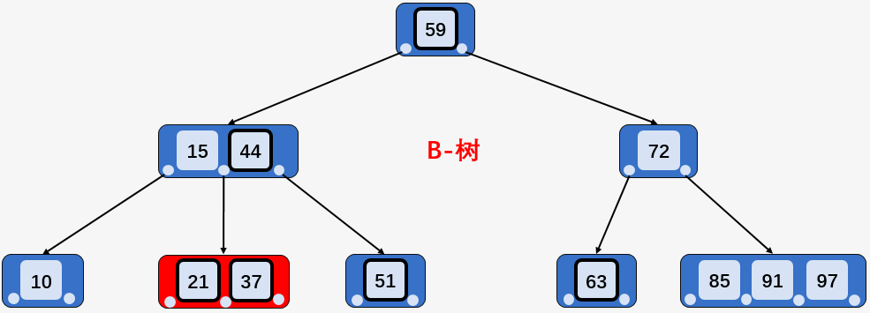
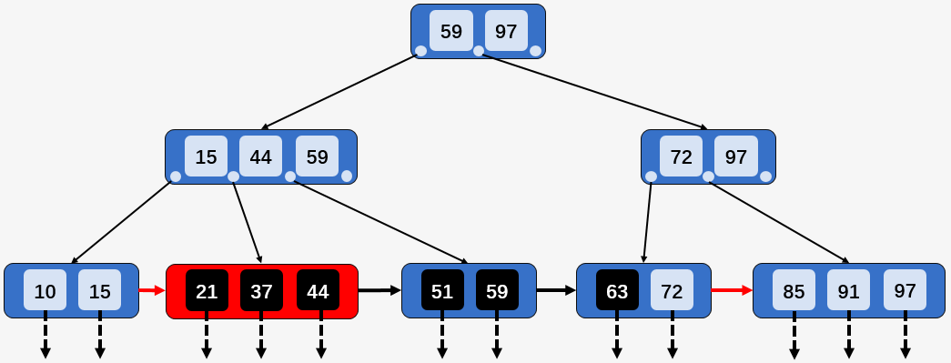
B+树
什么是B+树? https://jishuin.proginn.com/p/763bfbd2447f
B+树是B树的一种变形形式
B+树的叶子结点存储关键字以及相应记录的地址，叶子结点以上各层作为索引使用
一棵m阶的B+树定义如下:
每个结点至多有m个孩子
除根结点外，每个结点至少有[m/2]个孩子，根结点至少有两个孩子
有k个孩子的结点必有k个关键字
B+树与B树的不同?
当索引部分某个结点的关键字与所查的关键字相等时，并不停止查找，应继续沿着这个关键字左边的指针向下，一直查到该关键字所在的叶子结点为止。
m阶 B+树有如下特征
每个结点的关键字数与孩子数相等，所有非最下层的内层结点的关键字是其子树上的最大关键字，最下层内部结点包含全部关键字
除根结点外，每个内部结点有m/2到m个孩子
所有叶结点在树结构的同一层，且不含任何信息(可看成是外部结点或查找失败的结点)，因此，B+树总是树高平衡的

Slide 63
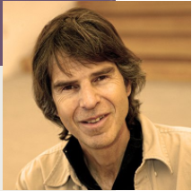
小结
熟练掌握顺序查找、带监视哨的顺序查找、二分查找、分块索引查找方法，以及各查找算法的特点及性能
熟练掌握二叉排序树的构造、查找方法
掌握二叉排序树删除操作的方法
掌握二叉平衡树的维护平衡方法
理解哈希方法与其它查找算法的区别
熟练掌握构造哈希表的一般性方法，包括选择哈希函数、确认解决冲突的方式，以及如何通过设计减少冲突
能够熟练计算各类查找算法的ASL，包括：顺序查找、带监视哨的顺序查找、二分查找、分块索引查找、BST树查找、哈希方法查找
理解B-Tree的特点及建树过程
讨论一下：
没有免费的午餐定理（No Free Lunch Theorem，NFL) ：机器学习领域的定理，由斯坦福大学David Wolpert和Macerday教授在最优化理论中提出的。
该定理证明：任何模型在所有问题上的性能都是相同的，其总误差和模型本身是没有关系的。一种算法（算法A）在特定数据集上的表现优于另一种算法（算法B）的同时，一定伴随着算法A在另外某一个特定的数据集上有着不如算法B的表现，所以不能脱离具体问题来谈论算法的优劣，任何算法都有局限性，必须要具体问题具体分析
https://www.santafe.edu/people/profile/david-wolpert

Slide 64
数据结构
Data structure
主讲教师：何波
Computer Science and Engineering

